Slide 1
『融客月报』
——私募股权投资市场（2020年01月）
——二级市场（2020年01月）

Slide 2
『融客月报』
—— 二级市场（2020年01月）

Slide 3
宏观
春节叠加新冠肺炎疫情影响，
生产需求继续扩张。
市场
货币持续由宽转紧，
流动性维持充裕。
展望
新冠肺炎恐慌有所缓解，
避险情绪仍为主调。
业务

Slide 4
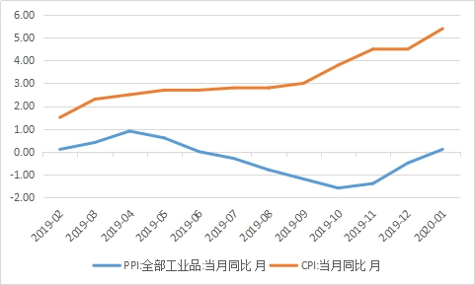
CPI、PPI
1月CPI同比上涨5.4%，较上月涨幅扩大0.9%
1月PPI同比上涨
0.1%，较上月
扩大
0.6%
Notes:
从同比看，PPI下降1.6%，降幅比上月扩大0.4个百分点

Slide 5
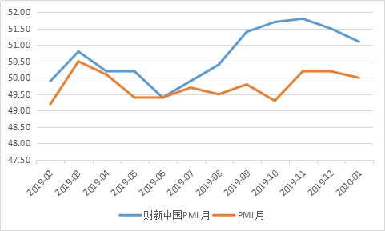
PMI
1月中国制造业PMI为 50.0%，与上月下降
0.2%
1月财新中国PMI为 51.10%，较上月
0.4%

Slide 6
宏观经济数据解读
1月官方制造业PMI为50.00%，较上月小幅回落0.2个百分点。1月生产指数生产指数为51.3%，比上月回落1.9，继续位于临界点之上，表示制造业企业生产扩张持续加快，但扩张趋势收窄。新订单指数为51.4%，比上月上升0.2个百分点，连续3个月位于扩张区间。生产需求两方面继续同时扩张。财新中国PMI相较上月继续下调0.4%，达51.10%。
1月CPI环比由平转涨，上涨1.4%，同比涨幅扩大，上涨5.4%，扩大0.9%。同比涨幅扩大既有春节及新冠肺炎疫情影响的因素，也有今年与去年春节错月、去年对比基数较低的因素。其中，食品价格上涨20.6%，涨幅扩大3.2%，影响CPI上涨约4.1%；非食品价格上涨1.6%，涨幅扩大0.3%，影响CPI上涨约1.29%。PPI环比与前值持平，同比由降转涨，上涨0.1%。其中，环比涨幅扩大的有石油和天然气开采业，上涨4.3%,扩大0.5%，由涨转降的有黑色金属冶炼和压延加工业，下降0.6% 。其中，生产资料价格下降0.4%，生活资料价格上涨1.3%。

Slide 7
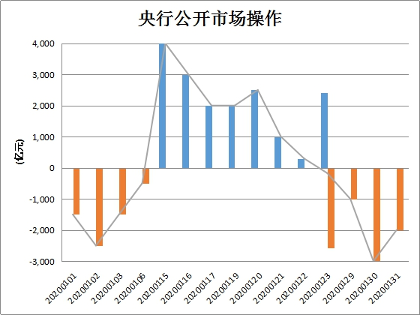
央行公开市场操作
1月央行公开市场操作累计净回笼2000亿元较12月净投放的7265亿元大幅收缩，货币政策呈紧缩态势，累计共开展11800亿逆回购操作和5405亿元MLF操作，受经济形势、春节假期、货币政策以及财政支出等因素的影响，1月资金流动性开始收缩，整体处于紧缩状态。

Slide 8
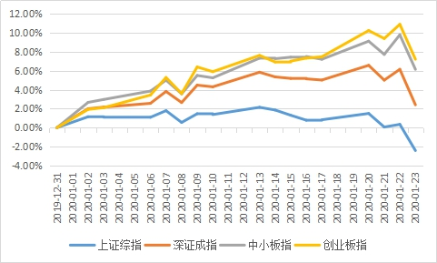
市场概况
上证综指
中小板指
2.41%
6.15%
深证成指
创业板指
2.41%
7.21%
1月，四大指数除上证综指以外，较12月底均有明显升温。同时，受央行紧缩货币政策、春节假期来临等因素影响，上证综指小幅下跌。

Slide 9
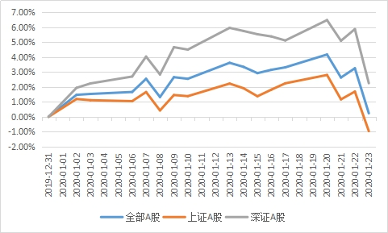
沪深市值统计
深市市值
24.52万亿
沪市市值
39.93万亿
1月，A股总市值近64.46万亿
较上月
0.24%

Slide 10
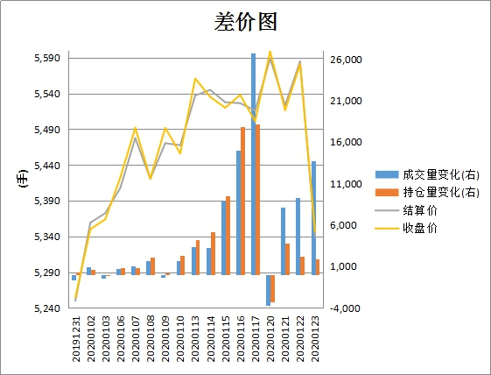
上证50股指期货
1月底收盘价震荡下行

Slide 11
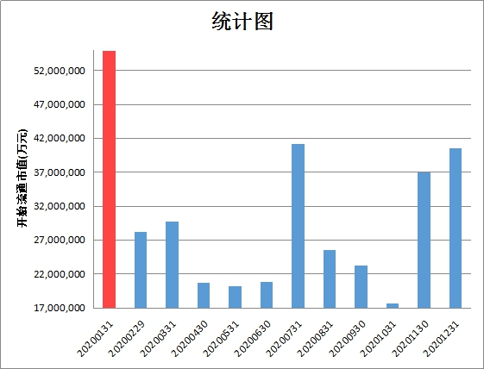
全市场解禁规模
1月市场解禁市值5495.68亿元

Slide 12
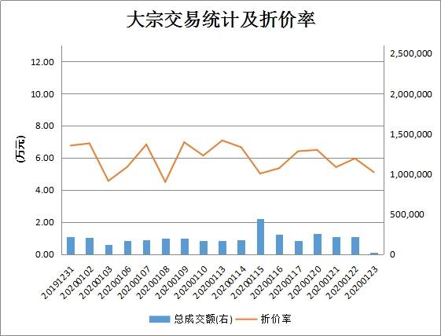
大宗交易统计及折价率
1月大宗市场总成交额
336.13亿元
较上月
270.90亿元
1月大宗市场
平均折价率
5.98%
较上月
0.05%

Slide 13
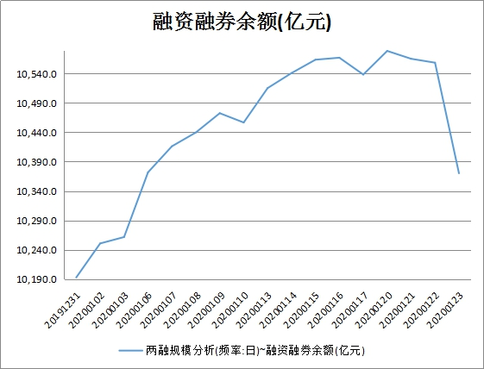
融资融券余额
1月，沪深两融余额10370.24亿元
较上月
1.71%

Slide 14
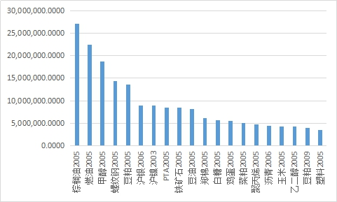
商品期货合约概览
1月份,由于春节假期来临，棕榈油及其他植物油产量进一步下滑，并因产量增速极小及假期食用棕榈油需求进一步上升，2020年棕榈油价格进一步上行，其价格存在仍旧存在上升空间。由于国际形势进一步严峻，燃油价格以及甲醇价格走高，成交量持续上行。

Slide 15
1月两市市值前十
沪市 | 市值（亿元） | 深市 | 市值（亿元)
601398.SH工商银行 | 20,386.4379 | 000858.SZ五粮液 | 4,897.04
601939.SH建设银行 | 17,425.7651 | 000651.SZ格力电器 | 3,846.46
601318.SH中国平安 | 15,262.1736 | 000333.SZ美的集团 | 3,844.13
600519.SH贵州茅台 | 13,225.2504 | 002415.SZ海康威视 | 3,364.20
601288.SH农业银行 | 12,319.4028 | 000002.SZ万科A | 3,275.36
601857.SH中国石油 | 10,627.3993 | 000001.SZ平安银行 | 3,015.68
601988.SH中国银行 | 10,322.3831 | 300750.SZ宁德时代 | 2,883.51
600036.SH招商银行 | 9,283.4252 | 002475.SZ立讯精密 | 2,415.07
601628.SH中国人寿 | 9,118.1938 | 300760.SZ迈瑞医疗 | 2,281.61
600028.SH中国石化 | 5,980.9178 | 003816.SZ中国广核 | 1,802.80

Slide 16
1月涨幅居前个股(去除发行不足一年新股)
证券代码 | 证券简称 | 总市值（亿元） | 月涨幅（%） | 行业
000958.SZ | 东方能源 | 283.17 | 360.38% | 电力
000700.SZ | 模塑科技 | 101.67 | 212.72% | 汽车零部件Ⅱ
603005.SH | 晶方科技 | 185.81 | 105.43% | 半导体
000004.SZ | 国农科技 | 37.67 | 98.55% | 化学制药
002605.SZ | 姚记科技 | 152.58 | 96.40% | 家用轻工
600328.SH | 兰太实业 | 70.15 | 93.88% | 化学原料
300336.SZ | 新文化 | 61.52 | 86.55% | 营销传播
300603.SZ | 立昂技术 | 89.69 | 81.41% | 通信设备
300623.SZ | 捷捷微电 | 121.89 | 71.78% | 半导体
002074.SZ | 国轩高科 | 283.59 | 71.48% | 电源设备

Slide 17
1月涨幅居前个股
东方能源（300526.SZ）：东方能源1月份收购热力工程公司100%股权，使得公司总市值获得大幅上升。东方能源公司作为石家庄市主要热力供应企业，根据热电联产生产特点及国家政策要求，在供热范围内具有明显的区域垄断性。公司主要产品为电力及热力，业务涵盖热电联产、风电、太阳能发电及分布式供能等领域。
模塑科技（600712.SH）：模塑科技于1月初开始获得多日涨幅，资金流入量超亿元。模塑科技去年9月份位于北美的工厂与特斯拉签约，并获得政府大力扶持，今年年初在特斯拉中国超级工厂交付利好刺激下，特斯拉概念拉升，公司多日连封涨停，成为特斯拉概念市场中总龙头。

Slide 18
12月涨幅居前个股的1月表现
证券代码 | 证券简称 | 总市值（亿元） | 上月涨幅（%） | 月涨幅（%） | 行业
002291.SZ | 星期六 | 200.05 | 186.3173 | 37.72 | 鞋帽
600712.SH | 南宁百货 | 40.74 | 146.9388 | -4.5822 | 百货
002323.SZ | ST百特 | 20.43 | 140.458 | -13.02 | 其他建材Ⅲ
002969.SZ | 嘉美包装 | 92.21 | 125.7576 | -18.79 | 包装印刷Ⅲ
002970.SZ | 锐明技术 | 118.96 | 124.0314 | 12.32 | 电子系统组装
603536.SH | 惠发食品 | 20.83 | 116.2088 | -47.48 | 食品综合
603598.SH | 引力传媒 | 46.82 | 114.7914 | 1.82 | 营销服务
300807.SZ | 天迈科技 | 33.99 | 114.3755 | 8.21 | 计算机设备Ⅲ
000955.SZ | 欣龙控股 | 39.36 | 114.0992 | 10.85 | 其他纺织
300810.SZ | 中科海讯 | 50.45 | 106.0982 | -12.19 | 船舶制造Ⅲ

Slide 19
1月跌幅居前个股
证券代码 | 证券简称 | 总市值（亿元） | 月跌幅（%） | 行业
603536.SH | 惠发食品 | 20.8320 | -47.48% | 食品加工
300013.SZ | 新宁物流 | 25.3718 | -38.26% | 物流Ⅱ
002656.SZ | ST摩登 | 18.3830 | -34.35% | 服装家纺
603555.SH | 贵人鸟 | 24.5155 | -33.90% | 服装家纺
603399.SH | 吉翔股份 | 51.1763 | -30.67% | 稀有金属
600892.SH | 大晟文化 | 22.3226 | -30.12% | 互联网传媒
000971.SZ | *ST高升 | 24.5887 | -25.36% | 通信设备
600069.SH | 银鸽投资 | 32.8014 | -24.34% | 造纸Ⅱ
603879.SH | 永悦科技 | 18.6784 | -23.61% | 化学制品
600290.SH | ST华仪 | 16.4899 | -23.59% | 电源设备

Slide 20
股权质押比例前十
证券代码 | 证券简称 | 质押比例（%） | 总市值（亿元） | 行业
000408.SZ | 藏格控股 | 78.9600 | 140.1627 | 化学制品
603555.SH | 贵人鸟 | 77.1400 | 24.5155 | 服装家纺
601360.SH | 三六零 | 75.8400 | 1,661.9284 | 计算机应用
000567.SZ | 海德股份 | 75.0900 | 55.9714 | 多元金融Ⅱ
000981.SZ | ST银亿 | 73.1400 | 63.2394 | 房地产开发Ⅱ
000564.SZ | 供销大集 | 71.5300 | 129.1683 | 一般零售
603818.SH | 曲美家居 | 70.7500 | 37.4815 | 家用轻工
002625.SZ | 光启技术 | 70.6500 | 181.8472 | 汽车零部件Ⅱ
000688.SZ | 国城矿业 | 69.5500 | 157.2885 | 工业金属
300317.SZ | 珈伟新能 | 68.8000 | 34.4292 | 电源设备

Slide 21
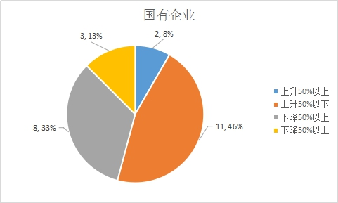
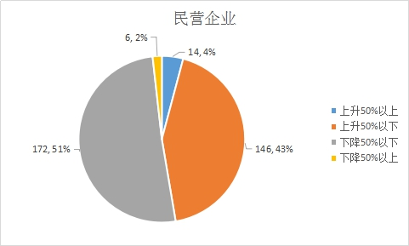
第一大股东累计质押数占持股比例变化
1月国有控股企业没有出现高额质押事项（上升50%以上）。非国企中，红宇新材 、沃施股份、文一科技将所持股全数质押

Slide 22
主要券商观点
2月3日开市后，仍处在疫情尚未缓解的恐慌阶段，医药板块，前期景气度较高而受疫情影响相对有限的电子、新能源汽车、传媒、计算机成为避险板块。当疫情出现消退，前期受疫情影响严重的航空、景点、餐饮旅游、食品饮料等行业会重新受到关注。
1月观点：谨慎看多 2月观点：谨慎看空
①受新冠肺炎影响，企业盈利原本有望在19Q3见底后回升，现变为20Q1二次探底再回升，牛市3浪上涨因此推后。②市场短期急跌空间已经比较充分，还需要时间盘整消化，等待疫情控制住及后续基本面数据支撑再上行。③坚定信心、保持耐心，盘整期结构性行情仍活跃。
1月观点：看多 2月观点：谨慎看空
建议中长期投资者忽略短期波动看市场前景，短期投资者可通过增配避险资产进行防御。复盘SARS时期，权益市场上，疫情发酵阶段美国市场表现相对更好。行业上，短期医疗、防御类股表现或将强于大盘，但要小心疫情复苏阶段存在逆转可能。
1月观点：看多 2月观点：谨慎看空
继续关注新型冠状病毒感染肺炎疫情情况，预计消费板块行业一季度受影响较大，春节后复工更晚也将对周期品价格造成影响。将对地产行业销售回款造成影响，大中房企抗压性相对更强，关注较稳健的大中房企投资机会。
1月观点：看多 2月观点：看空
Notes:
22

Slide 23
回顾和展望
1月，沪指由于新冠肺炎疫情的影响，最终收于2976.53点，月跌幅3.19%，深成指涨幅2.41%，中小板指涨幅6.15%，创业板指涨幅7.21%。价格层面CPI已开始扩张，PPI首次转正。宏观来看，全球经济存在不稳定因素，新冠肺炎疫情和春节假期的双重影响，A股市场压力陡增。
进入2月，沪指跳水低开整数关口后持续上行，多项政策利好开始发力，逆经济形式上行。由于新冠肺炎疫情的缓解，A股市场整体逐渐回升。操作上，汽车板块，房地产板块具有较大抗压能力，新能源板块以及电子板块有较大机会，投资者可选取短期具有较强抗风险能力的资产进行布局。

Slide 24
Pre-IPO财务顾问及财务投资
我们的财务顾问团队依托自身专业背景及资源整合优势，根据客户需要，站在客户的角度为客户的投融资、资本运作、资产及债务重组、财务管理、发展战略等活动提供的咨询、分析、方案设计等服务。包括的项目有：投资顾问、融资顾问、资本运作顾问、资产管理与债务管理顾问、企业战略咨询顾问、企业常年财务顾问等。
我们的投资团队依托自身专业背景和独特判断，根据行业发展和市场趋势，对目标企业和目标项目，进行各种形式的专业投资。财务投资包括：股权投资、固定收益投资等。
Notes:
24

Slide 25
Post-IPO财务顾问及财务投资
上市对于企业和股东仅是发展的一个里程碑，对接资本市场后，企业和股东需要适应更高的监管要求、更完善的公司治理、更复杂的资本运作。我们针对此类需求，整合了服务资源，将财务顾问和财务投资作为载体，致力为客户提供定制化的市值管理服务。
我们的财务顾问团队依托自身专业背景及资源整合优势，根据上市公司及其股东的需要，提供投融资、资本运作、资产及债务重组、财务管理、发展战略等活动提供的咨询、分析、方案设计等服务。包括的服务有：上市公司再融资、股权激励、并购、股权融资、市值维护、战略投资等。
我们的投资团队依托自身专业背景和独特判断，根据市值管理的各项需求，设计投资结构，进行各种形式的市值管理投资。包括：并购投资、再融资投资、战略投资、固定收益投资等。
Notes:
25

Slide 26
联系我们
联系我们
公司地址：上海市东湖路70号东湖宾馆3号楼3楼
公司电话：8621-54668032-602
公司电话：8621-54669508
网址：http://www.rongke.com
融客市值管理RONGKECHINA
融客市值管理公众号
rongkechina

